Slide 1
Муниципальное автономное дошкольное образовательное учреждение «Детский сад «Планета детства» Тамбовская область Тамбовский муниципальный округ р.п. Новая Ляда
Интерактивная викторина
«Край мой Тамбовский»
Номинация: материалы цифрового образовательного контента- презентация
Автор : Близнецова Дарья Петровна, воспитатель
Тамбовский муниципальный округ р.п. Новая Ляда, РФ, 2024г.

Slide 2
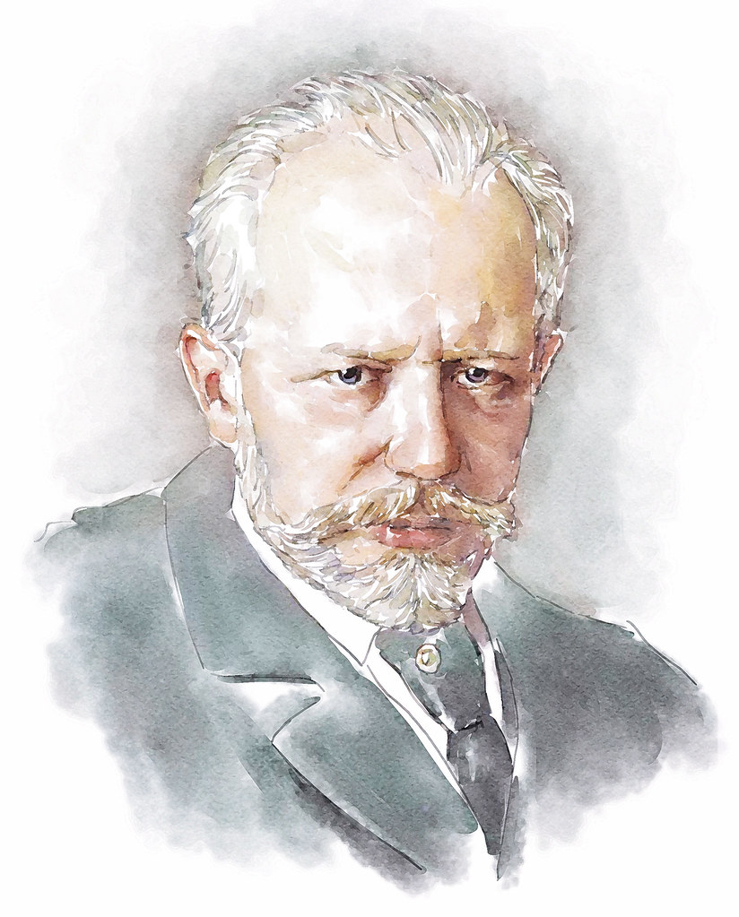
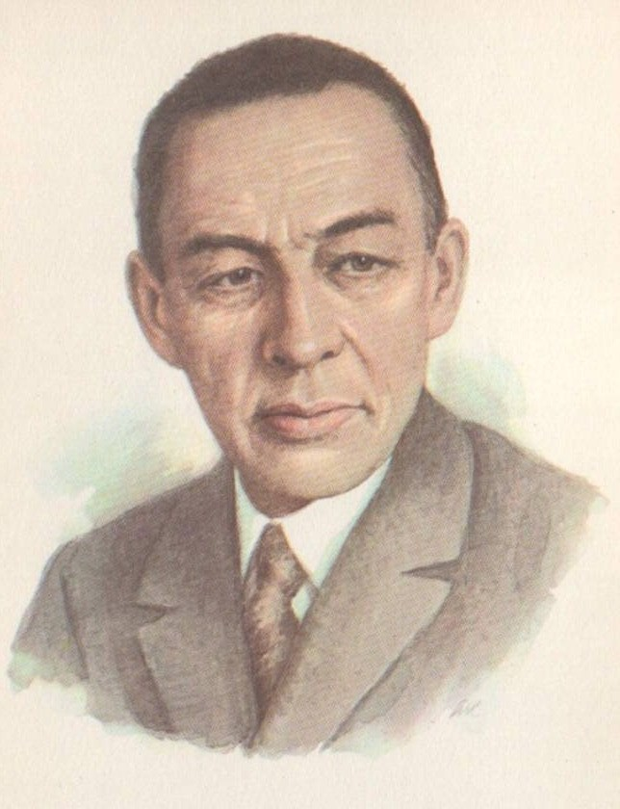
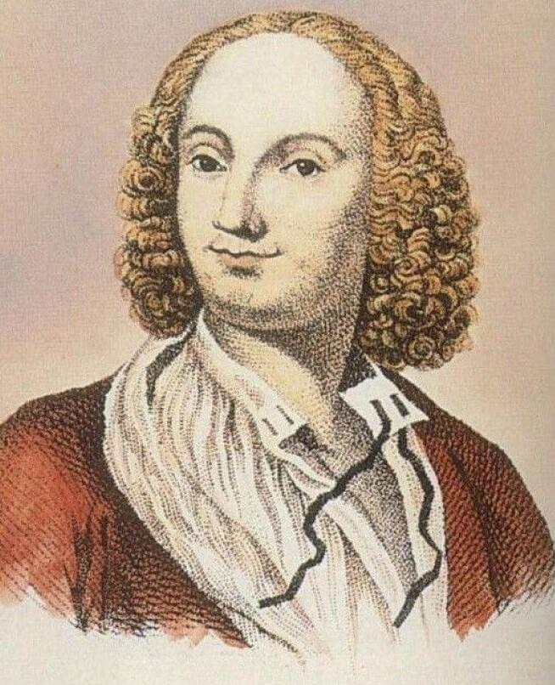
Произведения какого великого композитора впервые написаны на Тамбовщине?
1
2
3
Петр Ильич
Чайковский
Сергей Васильевич
Рахманинов
Антонио
Вивальди

Slide 3
Где расположен герб Тамбовской области?
1
3
5
2
4
6

Slide 4
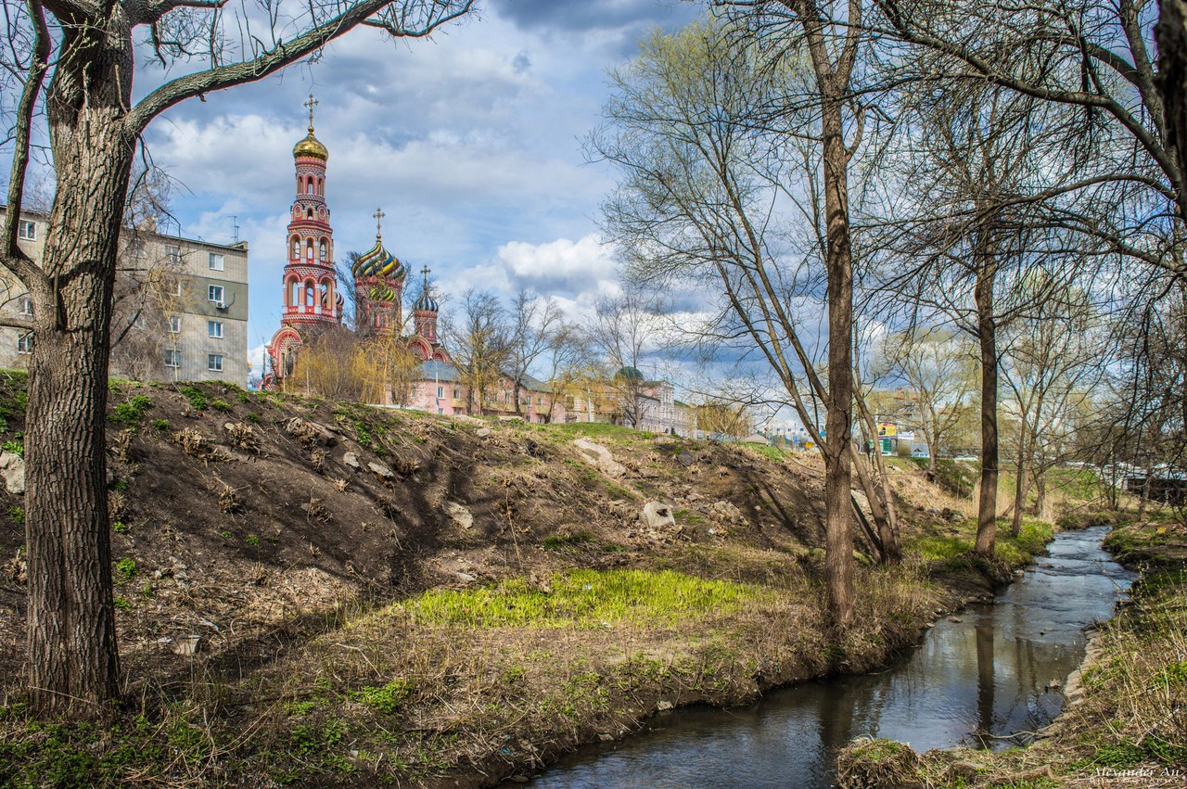
Как зовется река, которая впадает в Цну на территории города Тамбова?
1 Холодец
3 Леденец
2 Студенец
4 Морозец

Slide 5
Что производит крупное Тамбовское предприятие, имеющее аббревиатуру ТАКФ?
Кирпичи
Краска
Конфеты
Книги

Slide 6
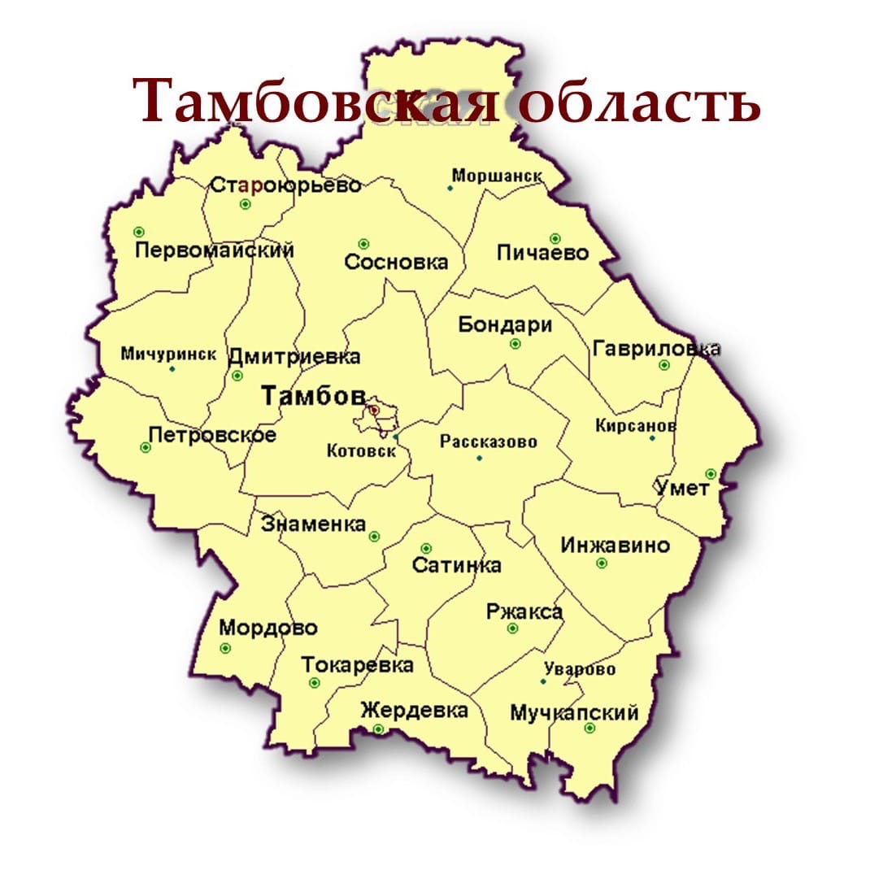
Назовите основное природное богатство Тамбовской области
Черноземные
почвы
Торфяные
болота
Солёные
озёра
Лиственные
леса

Slide 7
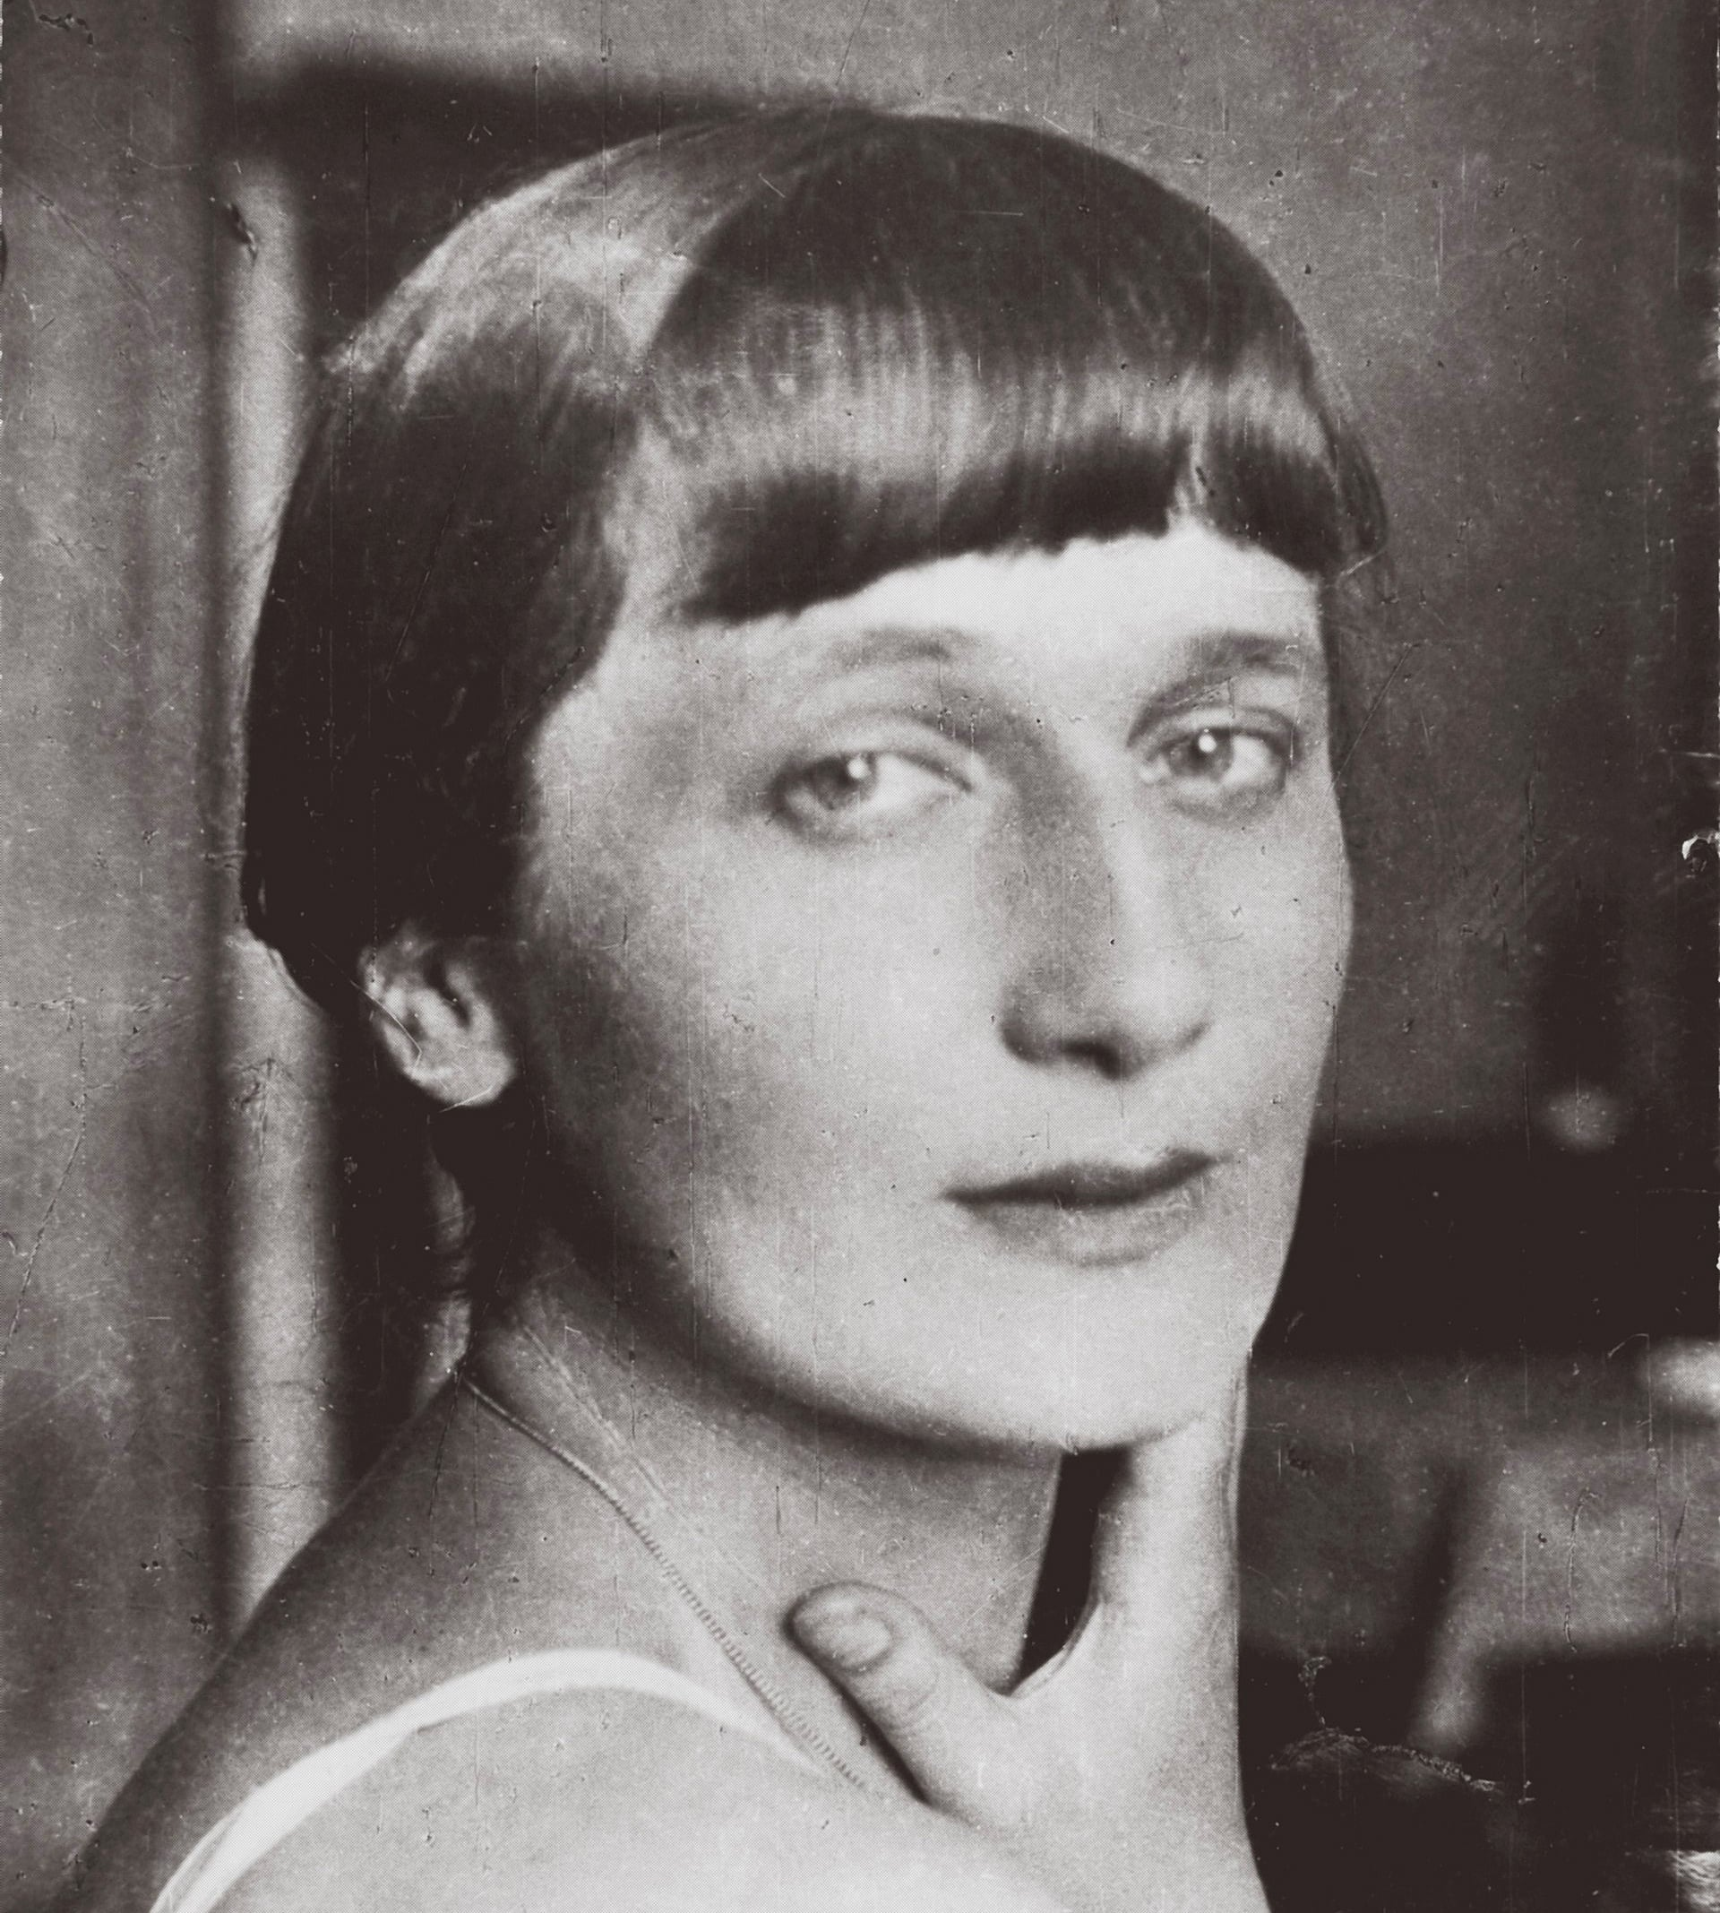
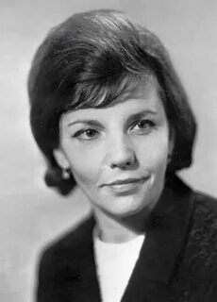
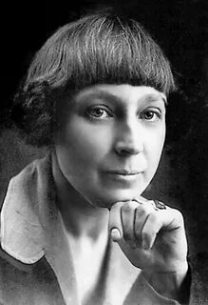
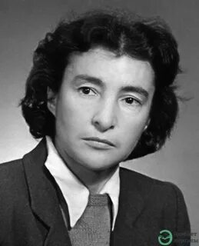
Какая российская поэтесса посвятила нашей землячке Зое Космодемьянской поэму «Зоя»?
Анна Ахматова
Римма Казакова
Марина Цветаева
Маргарита Алигер

Slide 8
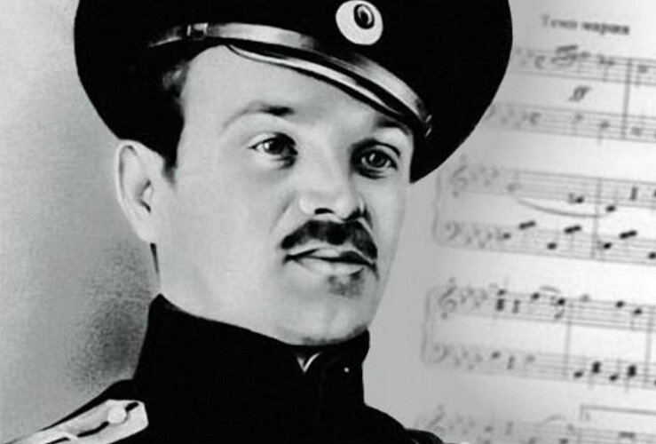
Какое из музыкальных произведений Василия Агапкина является гимном Тамбовской области?
«Голубая ночь»
«Любовь музыканта»
«Волшебный сон»
«Прощание славянки»

Slide 9
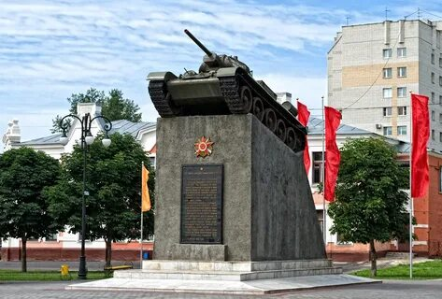
Что представляет собой монумент «Тамбовский колхозник», установленный в городе Тамбове?
?
Трактор
Самолёт
Танк
Мужик-пахарь

Slide 10
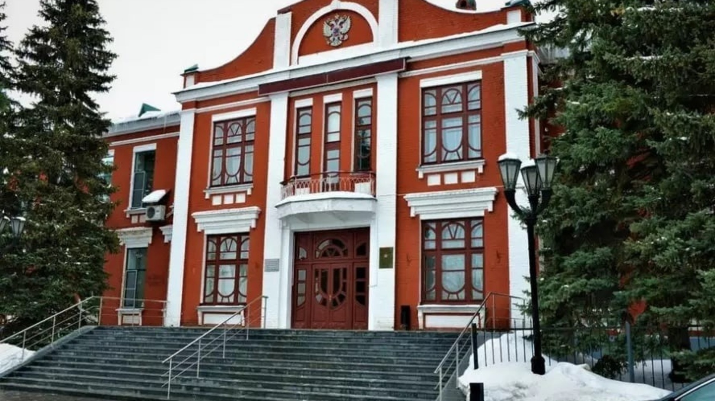
Единственным производителем чего является предприятие «Тамбовский пороховой завод»?
Матрёшек
Плюшевых волчат
Кукол-неваляшек
Детских пистолетов

Slide 11
Какому городу Тамбовской области 4 ноября 2003 года Указом Президента Российской Федерации присвоен статус наукограда?
Моршанску
Тамбову
Мичуринску
Котовску

Slide 12
Есть губернии краше,
Богаче, красивей,
Но Тамбовщина наша –
В самом сердце России.
В. Дорожкина

Slide 13
Спасибо за внимание!

